Slide 1
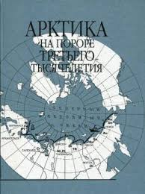
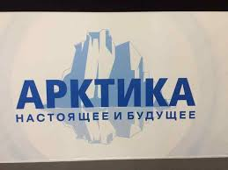
Освоение Арктики: сотрудничество и конкуренция приарктических государств
Учебный проект по обществознанию
выполнен группой учащихся 10 класса МБОУ «Лицей№87 имени Л.И.Новиковой»
Руководитель:
учитель истории и обществознания
Светлана Викторовна Кулева

Slide 2
Арктическая зона приобретает сегодня глобальное значение:
1.огромные природные богатства Арктической зоны,
2. здесь проходят перспективные морские и авиационные трассы. Они сокращают и удешевляют доставку торговых грузов и пассажиров между различными странами и континентами.
3. наметившееся потепление климата и связанное с ним частичное таяние арктических льдов облегчает условия экономического освоения арктических территорий.
4.учащаются попытки Запада — по линии НАТО — "застолбить" своё военное присутствие в Арктике, что вызывает ответные меры по обеспечению безопасности нашей страны.
Таким образом, интерес к исследованию и освоению Арктики возрастает.
Незамедлительного решения требуют и проблемы Арктики:

Slide 3
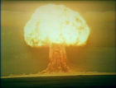
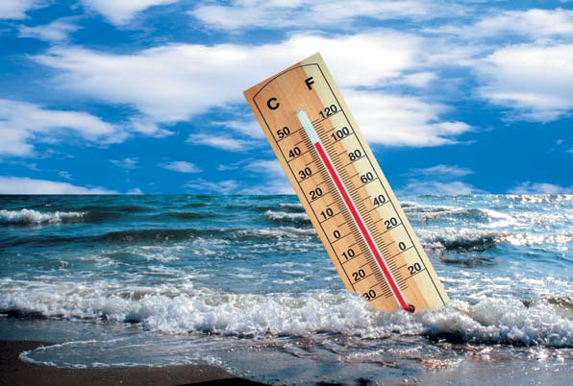
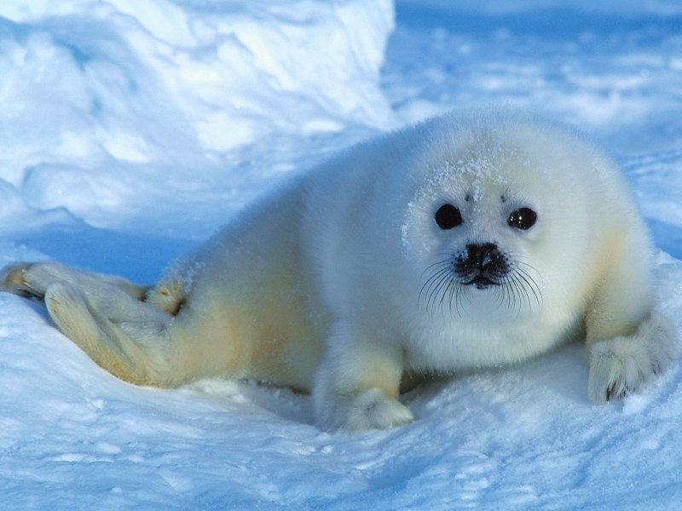
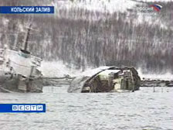
Проблемы Арктики
Радиоактивное загрязнение
Резкое уменьшение численности многих арктических животных
Загрязнение вод океана в последствии добычи нефти
Потепление климата

Slide 4
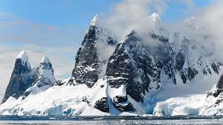
Подходы к определению статуса арктических территорий
Существует два конкурирующих подхода к определению статуса арктических территорий. С одной стороны, они могут рассматриваться как открытое море. С другой - как особый вид государственной территории прилегающих стран, в связи с тем, что Северный Ледовитый океан в своей значительной части представляет ледяную поверхность

Slide 5
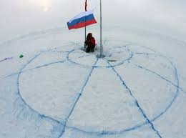
Подходы к определению статуса арктических территорий
Согласно второй точке зрения, приарктические государства в силу своего географического положения и исторических причин заявляют особые, преимущественные права на так называемые арктические сектора. Под этим термином понимают пространство, основанием которого служит побережье страны, а боковыми линиями - меридианы от Северного полюса до восточной и западной границ этого государства. Площадь арктического сектора РФ, определяемого согласно данному подходу, составляет около 9 млн кв. км, из которых 6,8 кв. км - морская акватория Северного Ледовитого океана.

Slide 6
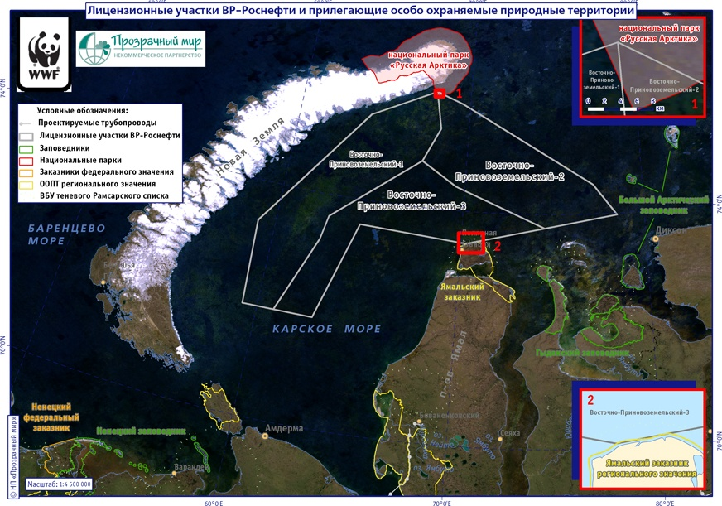
Особенности суверенитета приарктических стран
Действующее международное законодательство, однако, не признает особых прав приарктических стран. Согласно Конвенции ООН по морскому праву (1982 г.; ратифицирована РФ в 1997 г.), полный суверенитет прибрежного государства охватывает только 12-мильную зону прибрежных территориальных вод. Частичный суверенитет распространяется на 200-мильную исключительную экономическую зону

Slide 7
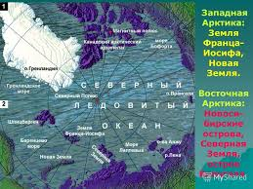
Статус Арктики
Территориальное пространство Северного Ледовитого океана и самого материка не разделено государственными границами. Связано это в первую очередь с неоднозначностью толкования морского права в отношении Арктики и Антарктики, с тем, что определить границы территориальных владений без глубокого исследования дна океана в нынешних реалиях невозможно.

Slide 8
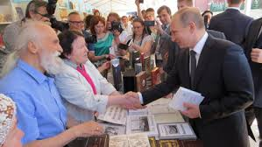
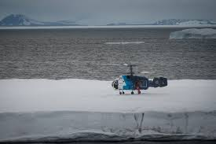
Российская Арктика
Российская Арктика - полярная область земли в пределах границ РФ, примыкающая к Северному полюсу, и включающая северное побережье Евразии, Северный Ледовитый океан с островами, и часть Тихого океана, омывающую Чукотку
Общая площадь арктических владений России составляет порядка 3 млн кв. км (18% всей территории РФ), в том числе 2,2 млн кв. км суши, где проживает более 2,5 млн человек. Это менее 2% населения России (146,8 млн) и более 54% от общего населения всей Арктики (4,6 млн)

Slide 9
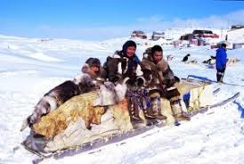
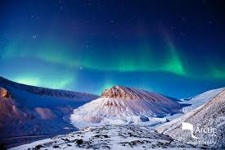
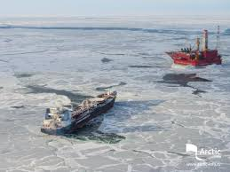
Российская Арктика
Современные границы российской Арктики определены указом президента РФ Владимира Путина от 2 мая 2014 г. "О сухопутных территориях Арктической зоны Российской Федерации".
Согласно этому документу, российская часть Арктики включает Мурманскую, Архангельскую области; Республики Коми и Якутия; Красноярский край; Ненецкий, Чукотский, Ямало-Ненецкий автономные округа, а также "земли и острова, расположенные в Северном Ледовитом океане и некоторые улусы Якутии, которые были объявлены территорией СССР постановлением Президиума ЦИК СССР от 15 апреля 1926 г.".
С российской арктической зоной граничат территории четырех государств: США, Канады, Норвегии и Дании, которая владеет Гренландией.

Slide 10
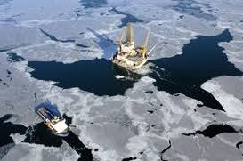
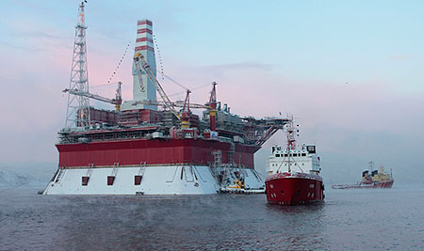
Полезные ископаемые в русской Арктике
Добываемые в пределах Арктики полезные ископаемые, их разведанные запасы и прогнозные ресурсы составляют основную часть минерально-сырьевой базы РФ. Здесь производится более 90% никеля и кобальта, 60% меди, извлекается около 80% газа и 60% нефти, большая часть алмазов России. При этом потенциальные запасы перечисленных видов сырья составляют свыше 70-90% от общероссийских. По словам секретаря Совета безопасности РФ Николая Патрушева, Арктика обеспечивает 11% национального дохода России, здесь создается 22% объема общероссийского экспорта.

Slide 11
Углеводородные месторождения
За полярным кругом располагается около 60 крупных углеводородных месторождений, из которых 43 - в российском секторе. Суммарные извлекаемые ресурсы российской Арктики оцениваются в 106 млрд тонн нефтяного эквивалента, запасы газа оцениваются в 69,5 трлн кубометров.
На арктических территориях России, Норвегии, Гренландии, США и Канады залегает 22% мировых запасов нефти и природного газа.

Slide 12
Проблемы международно-правового статуса
На данный момент международно-правовой статус Арктики окончательно не урегулирован. В отличие от сухопутных участков побережья и островов, арктический шельф, простирающийся до Северного полюса, не принадлежит ни одному из государств. На него претендуют Россия, Норвегия, Дания, Канада и США

Slide 13
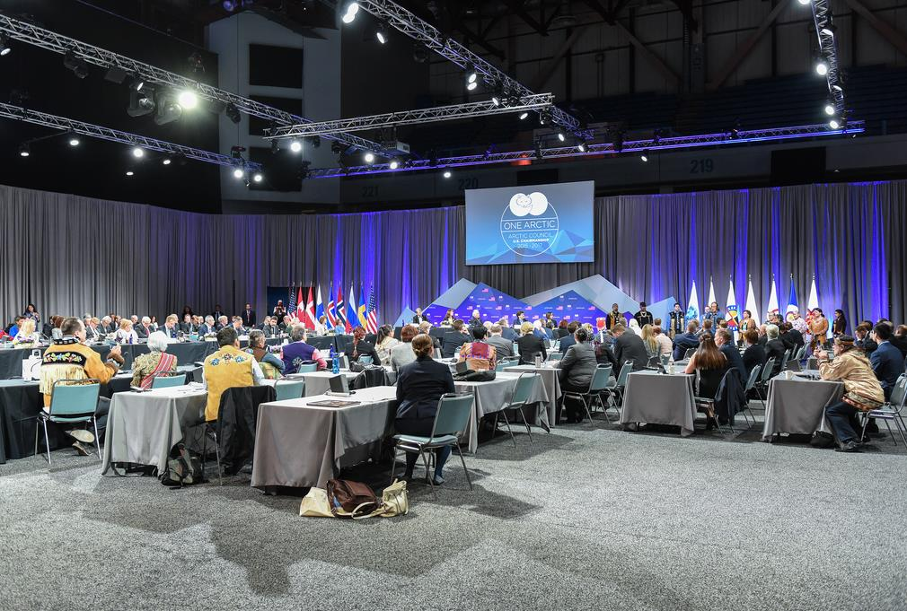
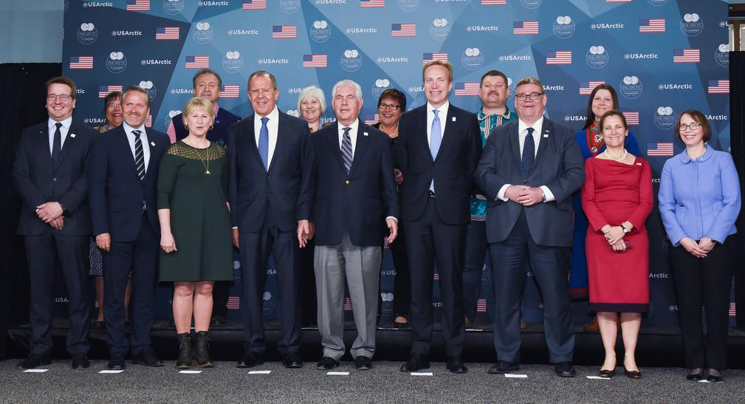
Международное взаимодействие в Арктике
Основной дискуссионной платформой для международного взаимодействия в Арктике является созданный в 1996 г. Арктический совет - межправительственная организация, главными задачами которой являются решение проблем окружающей среды в арктическом регионе и всесторонняя поддержка коренных народов .
Арктический совет играет ключевую роль в регулировании международного сотрудничества в Арктике. В него входят 8 государств и представители коренных народов Арктики, наблюдателями совета являются 12 стран, включая Китай, Индию и др., постоянные члены - Дания, Исландия, Канада, Норвегия, Россия, США, Финляндия и Швеция;

Slide 14
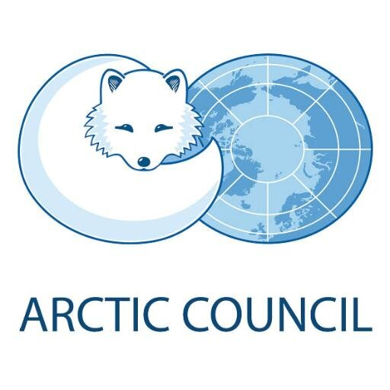
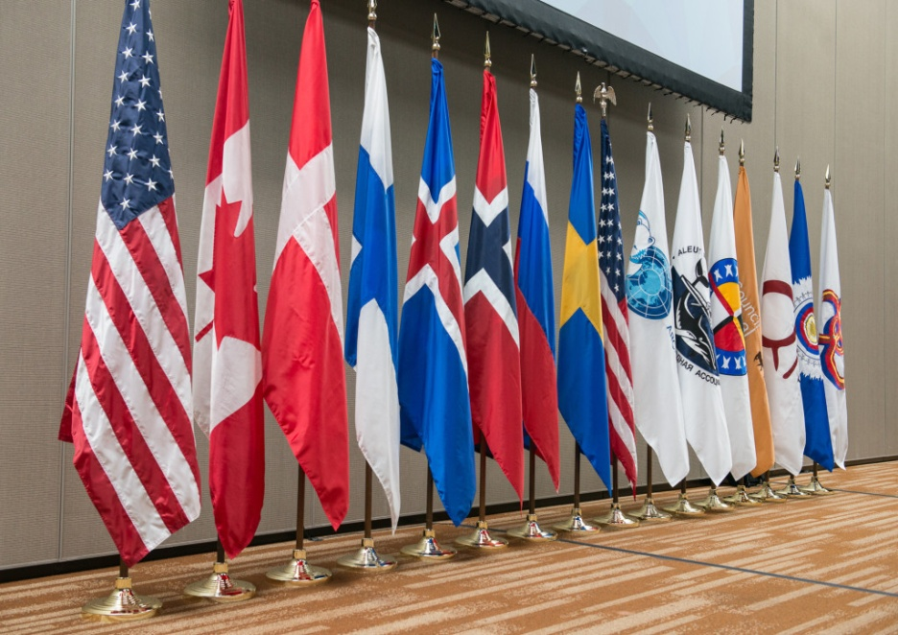
Арктический совет
В русской Арктике налажено эффективное сотрудничество с другими странами несмотря на западные санкции.
В рамках Арктического совета, куда входят все северные страны, подписаны и реализуются многие важные для РФ соглашения: соглашения о сотрудничестве в авиационном и морском поиске и спасении в Арктике, о сотрудничестве в области готовности и реагирования на загрязнение нефтью моря в Арктике от 2013 года и др.
Всего в рамках Арктического совета Россия принимает участие в 80 проектах. В сотрудничестве с другими северными странами, международными организациями наши учёные, специалисты и предприниматели сейчас работают над сохранением уникальной экосистемы арктической зоны и предотвращением угрозы вымирания животного мира

Slide 15
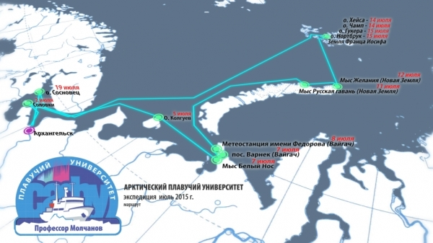
Арктический плавучий университет
В 2012 г. под эгидой совета стартовал проект "Арктический плавучий университет", в рамках которого организуются международные научные экспедиции в Арктику (в 2014 г. состоялись две экспедиции). В 2011 и 2013 гг. в рамках совета были подписаны соглашения о сотрудничестве в авиационном и морском поиске и спасании в Арктике и о борьбе с загрязнением нефтью.

Slide 16
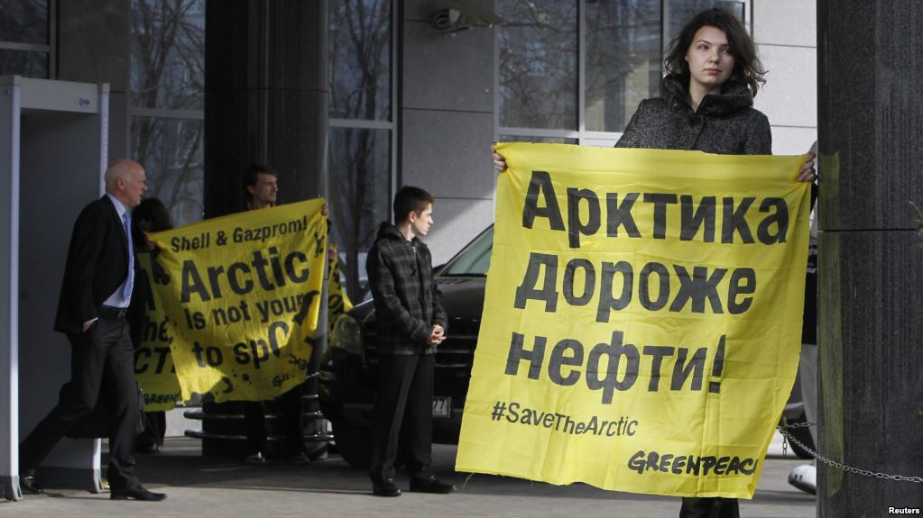
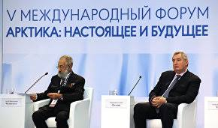
Сотрудничество приарктических государств
Помимо документов Арктического совета, приарктические страны приняли Нуукскую декларацию об окружающей среде и развитии в Арктике (1993), программу по сотрудничеству в военной области и по вопросам охраны окружающей среды в Арктике (1996; в 2003 г. к документу присоединилась Великобритания), Илулиссатскую декларацию о готовности сотрудничать в Арктике на основе международного права (2008).

Slide 17
Уборка Арктики. 2012г
28 апреля 2010 года Землю Франца-Иосифа посетил премьер-министр России В.Путин, которого поразило огромное количество мусора (в основном, в виде ржавых бочек с ГСМ). Он заявил, что «гигантскую помойку в Арктике необходимо ликвидировать в ближайшее время…»

Slide 18
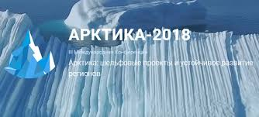
Сотрудничество приарктических государств
Приарктические государства сотрудничают и вне рамок Арктического совета.
С 1993 г. делегации из России, Канады, США, Дании, Финляндии, Исландии, Норвегии, Швеции, а также представители ЕС принимают участие в конференциях парламентариев Арктического региона; с 2005 г. проводится ежегодная Конференция по проблемам судоходства в Арктике (Россия, Финляндия, Швеция, Норвегия, ФРГ, Канада, США); в 2008 и 2010 гг. состоялись встречи "Арктической пятерки" (главы МИД РФ, Канады, США, Дании и Норвегии).
В апреле 2012 г. на канадской авиабазе Goose Bay прошла первая встреча министров обороны и начальников генштабов, в которой приняли участие представители Канады, США, России, Норвегии, Дании, Швеции, Финляндии и Исландии (Россию представлял начальник генштаба генерал армии Николай Макаров). Были обсуждены, в частности, вопросы проведения поисково-спасательных операций в Арктике.

Slide 19
Перспективы сотрудничества
Перспективы сотрудничества - крупномасштабное освоение природных богатств арктической зоны и круглогодичное использование Северного морского пути.

Slide 20
Проект Сабетта
Первый прорывной шаг - запуск проекта Сабетта на полуострове Ямал, с участием французской и китайской компаний .Загрузку танкеров запустил президент России Владимир Путин. На церемонии загрузки танкеров присутствовал министр Саудовской Аравии
8 декабря 2017г. первые два танкера: "Кристоф де Маржери" и "Борис Вилькицкий" — со сжиженным природным газом вышли из порта.. После выхода проекта на полную мощность здесь будет производиться до 16,5 млн. тонн сжиженного природного газа в год.
Это — не только цивилизационно-технологическая, общестратегическая и экономическая победа.
Это — еще и победа актуально-политическая.

Slide 21
Проект Сабетта

Slide 22
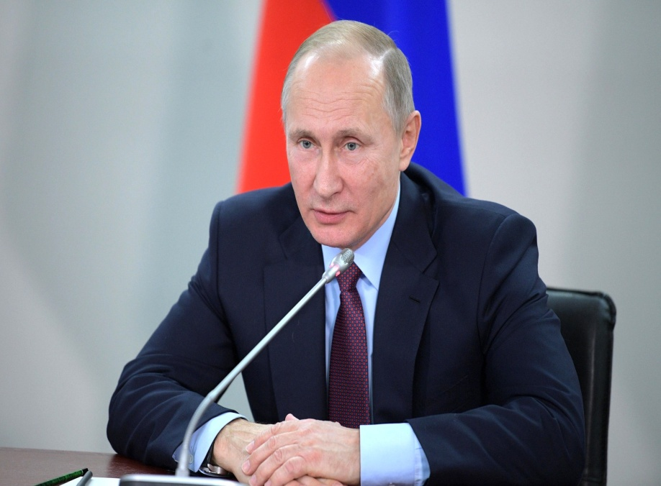
Проект Сабетта
"Это наша общая с вами победа", — сказал Владимир Путин всем участникам проекта.
8 декабря 2017года в порту Сабетта президент России Владимир Путин провел совещание по вопросам развития проектов производства сжиженного газа, посетил СПГ-завод компании "НОВАТЭК", а также дал старт загрузке первого танкера-газовоза на заводе "Ямал СПГ“/
Китайское финансирование, европейские технологии и российская инфраструктура — три компонента, созидающие единое пространство от Лиссабона до Шанхая.
На церемонии загрузки российский президент пояснил, что данный проект, одним из пионеров которого был Кристоф де Маржери, важен прежде всего — как один из этапов освоения зоны Северного морского пути, Арктики и вообще полярных регионов нашей планеты.

Slide 23
«Первая ласточка» - ледокольный СПГ-танкер "Кристоф де Маржери"

Slide 24
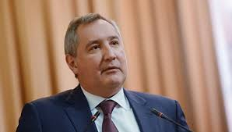
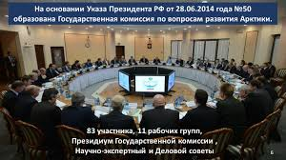
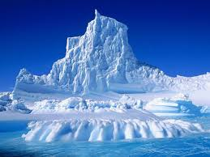
Управление развитием Арктики
Всю многоплановую работу по исследованию и освоению арктических территорий направляет и координирует государственная Комиссия по вопросам развития Арктики, которую возглавляет вице-премьер российского правительства
Д.О. Рогозин.

Slide 25
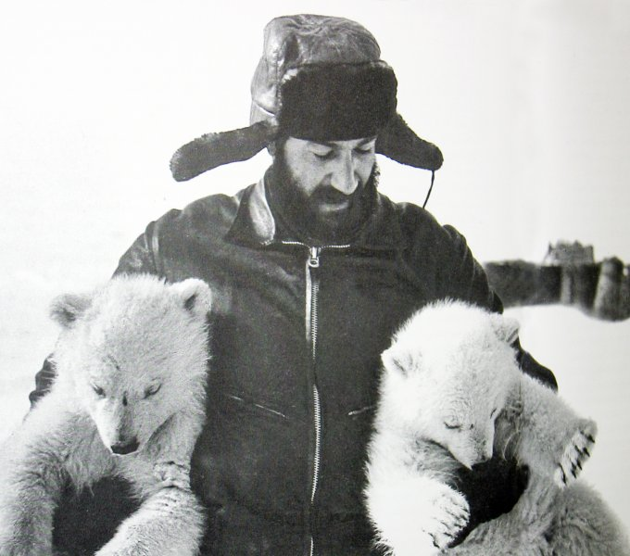
Управление развитием Арктики
Руководитель Научно-экспертного совета - Артур Чилингаров, Герой Советского Союза, специальный представитель президента РФ по международному сотрудничеству в Арктике и Антарктиде, президент Ассоциации полярников, организатор многих уникальных полярных экспедиций, руководитель некоммерческого партнёрства по использованию Северного морского пути.

Slide 26
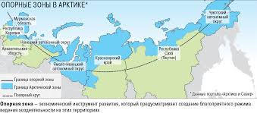
Опорные зоны - форпосты освоения Арктики
Концепция создания в арктическом регионе так называемых опорных зон – подготовка закона «Об Арктической зоне РФ» длится уже более четырех лет, за это время отработано пять вариантов закона. Опорная зона= формирование вокруг крупного и высокоприбыльного производственного проекта — например, Сабетта — комплекса взаимосвязанных производств, с инфраструктурой и социальной сферой.
Такие зоны должны создаваться только вокруг т.н. якорных проектов стоимостью не менее 100 миллиардов.
Опорная зона - «территория Арктической зоны, на которой реализуются взаимоувязанные проекты, направленные на комплексное социально-экономическое развитие Арктической зоны, достижение стратегических интересов и обеспечение национальной безопасности в Арктике».

Slide 27
Восемь опорных зон
Арктическая зона выделяется как особый объект государственного управления и не является частью административно-территориального деления государства.
Проблемы = многие проекты по своей стоимости не дотягивают до установленной чрезмерно крупной суммы, "отсекаются" инвесторы "неякорных" проектов, что делать с социальной сферой, не относящейся к "якорным" проектам?

Slide 28
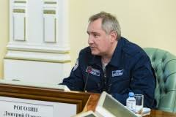
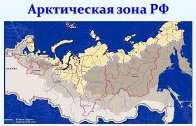
Освоение Арктики 2.0-изменение стратегии
11 Марта 2016 Госкомиссия по вопросам развития Арктики на заседании в Мурманске приняла решение поменять стратегию развития Арктики.
Вместо отраслевого подхода регион будут осваивать через опорные зоны развития.
Создание опорных зон будет проходить в три этапа. К концу следующего года будет готова детальная концепция проекта, к 2020 году запустят пилотные проекты, а к 2025 году опорные зоны начнут полноценную работу. На эти цели к 2020 году планируется потратить около 260 млрд рублей.

Slide 29
u
Северный
морской путь
Северный морской путь – главная судоходная магистраль России в Арктике. Проходит по морям Северного Ледовитого океана, соединяет европейские и дальневосточные порты. Длина (то Карских Ворот до бухты Провидения) 5600км. Северный морской путь обслуживает порты Арктики и крупных рек (ввоз топлива, оборудования, продовольствия, вывоз леса, в т.ч. за границу, и др.). Основные порты: Игарка, Дудинка, Диксон, Тикси, Певек, Провидения. Продолжительность навигации 2-4 месяца.

Slide 30
СМП
Северный морской путь (СМП) — это пространство, которое прилегает к северному побережью Российской Федерации и охватывает внутренние морские воды, территориальное море, прилежащую и экономическую зоны, ограниченное с востока морским пространством США и параллелью мыса Дежнева в Беринговом проливе, с запада меридианом Желания до архипелага Новая Земля и западными границами проливов Маточкин Шар, Карские ворота и Югорский Шар.
Транзитными трассами являются пути вдоль побережья Арктики с октября по май, исключая Берингов пролив, пролив Лонга и Карские Ворота. При сквозном передвижении на западном участке Северный морской путь наиболее благоприятным является в июне и июле, если идти через проливы Югорский шар и Карские ворота. В период с сентября по октябрь нужно обходить вокруг мыса Желания. В августе можно с одинаковой эффективностью использовать любое направление.

Slide 31
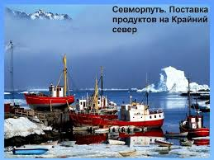
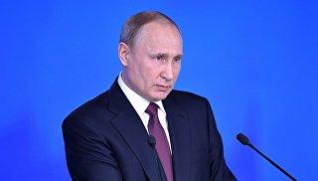
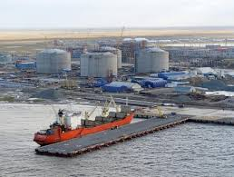
Задачи СМП
К 2025 грузопоток Северного морского пути (СМП) возрастет в десять раз до 80 млн тонн - в ежегодном послании Федеральному собранию завил Президент России Владимир Путин. 1 марта 2018, .
Президент отметил, что именно Севморпуть станет ключом к развитию русской Арктики и регионов Дальнего Востока.
«Наша задача сделать его (Северный морской путь — прим. ИА REGNUM ) по-настоящему глобальной конкурентной транзитной артерией», — заявил Путин. — «Мы нарастим (грузопоток — прим. ИА REGNUM ) и выйдем на новые рубежи, здесь нет никаких сомнений».

Slide 32
Проблема эффективности использования Северного морского пути
Принят Федеральный закон о Северном морском пути. Закон проходил с большим трудом. В первоначальном его варианте, подготовленном правительством, СМП определялся как международная транспортная магистраль.
Однако, специалисты настояли на формулировке, согласно которой Северный морской путь определялся как исторически сложившаяся единая транспортная коммуникация Российской Федерации в Арктике. Трасса СМП прилегает к российскому побережью. Его изучение и освоение осуществлялось героическими усилиями многих поколений россиян: и путешественников, и учёных, и поморов, и жителей других регионов Крайнего Севера. При этом право прохода по Северному морскому пути должно быть предоставлено всем странам
Главное — обеспечение круглогодичного использования Северного морского пути. Экономия колоссальная. Доходы от круглогодичной эксплуатации СМП - на уровне или выше того, что получает сегодня РФ от экспорта нефти и газа.

Slide 33
Проекты и показатели развития СМП
Грузооборот морских портов Арктического бассейна по итогам 2017 года вырос на 49,1%, что составило 74,20 млн тонн. Абсолютным лидером России по росту грузооборота стал порт Сабетта — объём перевалки за 2017 год вырос на 280,7% по отношению к 2016 году (с 2,85 млн тонн до 7,9 млн тонн). Такие показатели обусловлены увеличением объёмов внутренних перевозок, в частности транспортировкой полезных ископаемых, добытых на арктической территории.
Как ранее отмечали эксперты, планируется, что Северный морской путь будет загружен до 2030 года именно вывозом минерального сырья, добытого в акватории моря. Такие расчеты сделаны на основе данных по десяти инвестиционным проектам, предполагающим вывоз добытого сырья по морю, половина из которых связана с освоением углеводородного сырья, а остальную часть обеспечат уголь, руда и металлы.

Slide 34
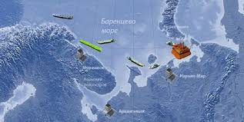
Задачи развития СМП
В советский период система обеспечения круглогодичных перевозок включала в себя полярные города и посёлки по всему арктическому побережью, мощный ледокольный флот, полярную авиацию и развитую транспортную инфраструктуру: портовые сооружения, причалы, аэродромы, метеорологические станции и другие объекты. Задача - сделать её более рациональной и современной, учитывая рыночные реалии.

Slide 35
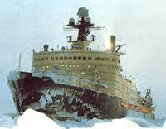
Задачи развития СМП
Ещё одна задача, связанная с развитием Северного морского пути, — создание новых сухопутных транспортных путей, выходящих к полярным портам. Создание этих путей потребует новых технологий, частично уже разработанных при строительстве БАМа и железной дороги Транссиб — Уренгой.
Идёт развитие и обновление ледокольного флота. Будут введены в строй три атомных и три дизельных ледокола. В бюджете заложены средства на проектирование атомных судов новой серии. Началось восстановление и реконструкция портов по всей трассе Северного морского пути.
Развёртывается современная система спутниковой навигации, которая скоро охватит весь Крайний Север и Арктику.
Грузопоток по нашей морской арктической трассе будет в ближайшие годы только возрастать.

Slide 36
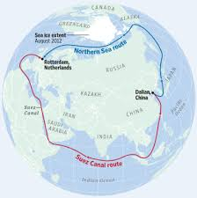
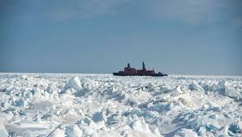
СМП
Объём перевозимых по СМП грузов, упавший в 90-е годы почти до нуля, сейчас существенно возрос. В 2017 году он превзойдёт самый максимальный советский уровень — почти 10 млн. тонн против 6,6 млн. в 1987 году (строительство порта Сабетта, производство никеля на крупнейшем в мире комбинате в Норильске).
Усовершенствовать Северный морской путь, сделав круглогодичным, возможно через внедрение нового поколения морских транспортных систем — грузовых и пассажирских экранопланов. Устранение сезонности северного завоза оживит полярный край, сделает возможным расширение его старых цивилизационных центров и создание новых.

Slide 37
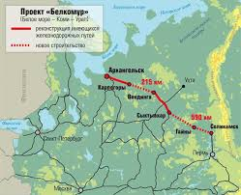
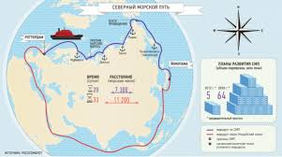
Задачи развития СМП
Идёт формирование и других проектов для СМП. Например, минерально-сырьевого центра газоконденсатного профиля на базе Штокмановского месторождения, Приразломного нефтяного месторождения. Штокмановский проект включает строительство подводного трубопровода от месторождения к побережью и сухопутного газопровода до врезки в "Северный поток" (тот самый магистральный газопровод из России в Западную Европу по дну Балтики). Расширяются работы на уже действующем Варандейском нефтяном месторождении, идет разработка Кумжинского и Коровинского месторождений в рамках проекта "Печора СПГ".

Slide 38
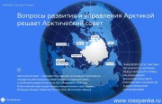
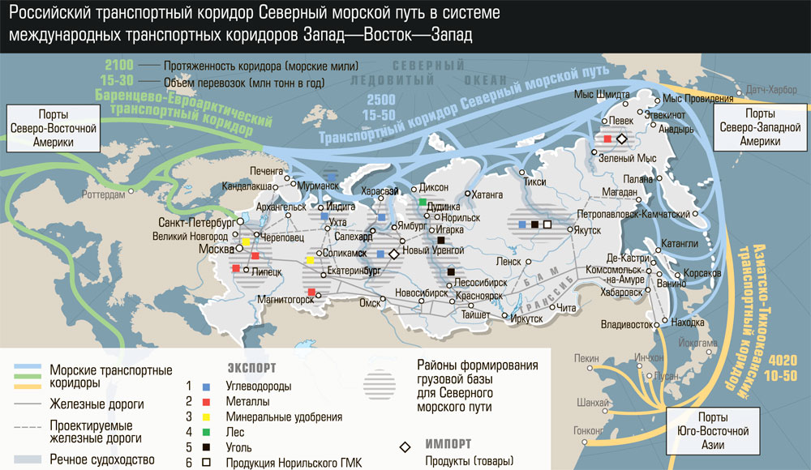
Перспективы
Арктика сегодня - единственный регион, где возникающие проблемы решаются посредством многосторонних договоров. Развёртывание и восстановление полярной инфраструктуры ориентируется не только на решение военно-стратегических задач, но и на сотрудничество в этом климатически сложном регионе.

Slide 39
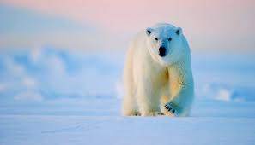
Российский арктический атлас
Задачу по созданию справочника поставил лично президент России Владимир Путин в 2014 году.
Внушительное количество материальных и человеческих ресурсов было задействовано с целью: изучить собственные территории в Арктике и легализовать свои претензии на установление внешних границ континентального шельфа прибрежных стран Северного Ледовитого океана.
На выставке "Карты земель российского Севера: реальность и мифы» 8 февраля 2018 года Российская государственная библиотека (РГБ), Росреестр и "Роскартография" представили полиграфическую и электронную версии "Национального атласа Арктики"
29 июня 2017года в московской Штаб-квартире Русского географического общества состоялась презентация Национального атласа Арктики. Над его созданием работали сотрудники 11 министерств и ведомств, 26 организаций, более 200 учёных и специалистов высочайшей квалификации, из них 4 академика РАН и 6 член-корреспондентов РАН.
Атлас содержит полную информацию о географических, экологических, экономических, историко-этнографических, демографических, культурологических и социальных характеристиках и особенностях российской Арктики.
Генеральный директор АО "Роскартография" Дмитрий Красников : «подобные новому атласу фундаментальные научные труды, посвященные Арктике, не издавались в России с 1985 года. "

Slide 40
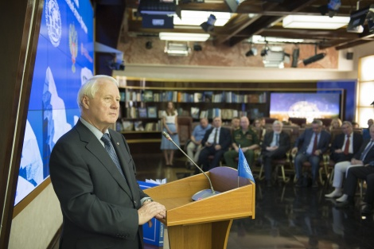
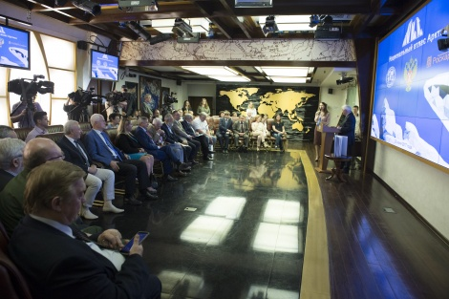
Политическое значение атласа
Главный редактор Атласа – академик РАН, Первый вице-президент Русского географического общества Николай Касимов. Фото: пресс-служба РГО
Первая попытка собрать в одном издании результаты всех исследований своих арктических шельфов и однозначно заявить о своих претензиях на подводные районы Северного Ледовитого океана, составленных на основе своих собственных представлений о составе и геоморфологической структуре морского дна.
Фото - Главный редактор Атласа – академик РАН, Первый вице-президент Русского географического общества Николай Касимов

Slide 41
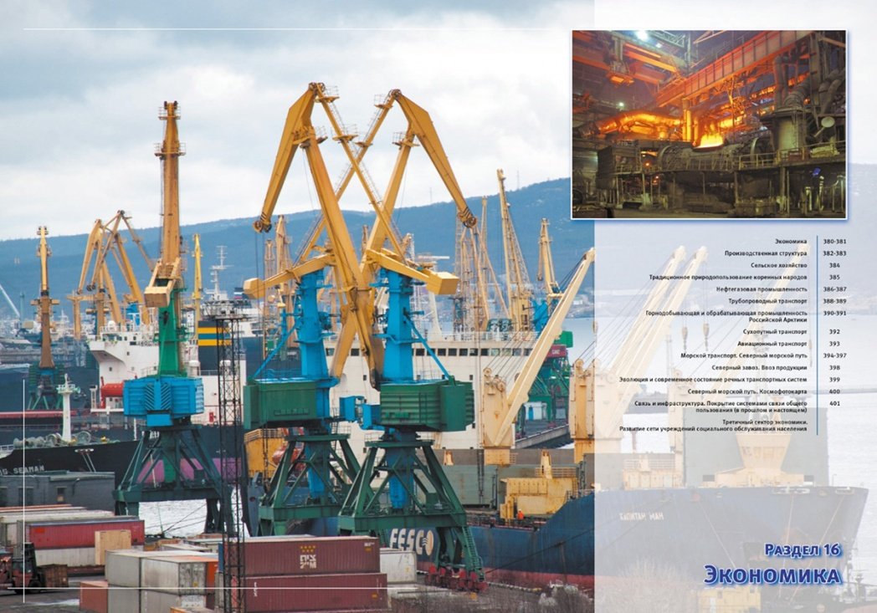
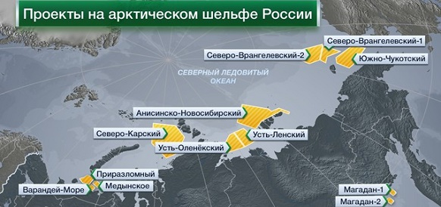
Проекты на арктическом шельфе России
Хозяйственное освоение северных и арктических регионов принесёт огромную выгоду, существенно ускорив экономическое и социальное развитие нашей страны.
Сегодня на русском Севере добывается 65% нефти, 90% газа и 63% газового конденсата, что обеспечивает формирование 37 % доходов бюджета РФ. А собственно Арктический регион является одной из ключевых энергетических "кладовок" планеты: по данным геологов, здесь находится около 30 % общемировых ресурсов углеводородов.

Slide 42
Арктический туризм

Slide 43
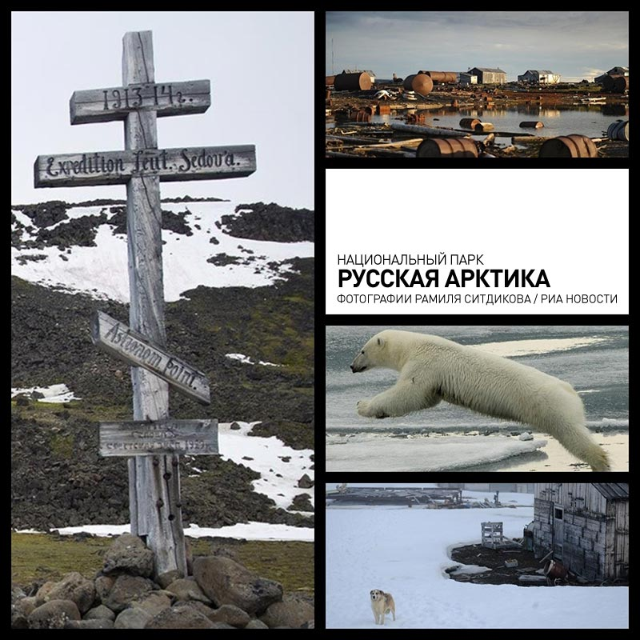
Национальный парк «Русская Арктика»

Slide 44
Будущее Арктики: научные проекты
Необходимо разработать проект изучения дна Ледовитого океана, основой которого могут стать автоматические и обитаемые глубоководные станции.
Главную из этих станций необходимо установить непосредственно в точке географического Северного полюса. Её оснащение должно обеспечивать возможность исследования океанского дна, в первую очередь — археологические, геофизические (изучение физических полей Земли) и океанографические исследования. Станция может иметь нейтринную обсерваторию, с помощью которой возможно изучение полярного звёздного неба непосредственно из океанских недр.
Для проверки ряда геологических гипотез станция может быть оборудована и системой сверхглубокого бурения, позволяющего изучить земную кору и достичь мантии.
Необходимо расширить традиционные для Арктики научные направления — метеорологию, океанографию, геологию, биологию морских животных и т.д.

Slide 45
Будущее Арктики: военные проекты
Создание нового класса кораблей — экранопланов, способных передвигаться над полярными льдами, — увеличит мобильность Северного флота и создаст надёжный щит на этом направлении. Их оснащение перспективными средствами воздушно-космической обороны, такими как пучковое и плазменное оружие, позволит создать практически непробиваемый щит на пути возможного применения межконтинентальных ракет вероятным противником. Базироваться соединения экранопланов воздушно-космической обороны могут в полярных портах.

Slide 46
Проблемы
Проблем ещё немало. Чтобы их решить, нужны не только большие средства, но и постоянные целенаправленные усилия всех государственных структур, занимающихся освоением Арктической зоны.
Это не принесет быстрой и ощутимой отдачи, однако речь идёт о работе на будущее, на перспективу. Затраты и усилия на освоение арктических регионов окупятся сторицей

Slide 47
Глобальное лидерство
Российское лидерство в освоении приполярных регионов становится всё более явным, а условия жизни и работы здесь максимально приближены к космическим. Наш арктический проект может стать прологом к куда более масштабным и перспективным для всего человечества проектам за пределами нашей планеты. А это уже вопрос глобального лидерства.

Slide 48
Источники и ресурсы
Выступление Президента России В.В.Путина на III Международном форуме «Арктика – территория диалога» http://kremlin.ru/events/president/transcripts/19281
https://regnum.ru/news/2282301.html
https://regnum.ru/news/2282301.html
https://www.google.ru/search?q=карта+опорных+зон+в+арктике&newwindow
https://rueconomics.ru/164259-osvoenie-arktiki-20-opornye-zony-kak-severnye-forposty-rossii#from_copy
https://www.youtube.com/watch?v=1W5o-NFUs7A
http://rusinform.ru/science/6555-severnyy-morskoy-put-predlozhili-osnastit-letayuschimi-sudami-sovetskie-ekranoplany-napravlyayut-v-arktiku.html
https://riss.ru/analitycs/28322/

